Slide 1

Кроссбраузерное тестирование с популяризацией
HTML5 и CSS3.
Internet Explorer не такой как все
Дмитрий Штепура. Maxymiser

Slide 2
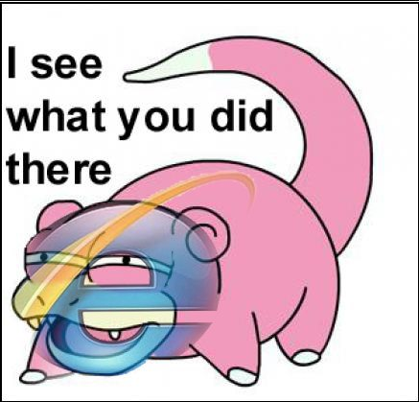
Предисловие
В этом докладе я хотел бы затронуть очень популярные проблемы, которые я постоянно встречаю в Internet Explorer при использовании на сайтах HTML5 и CSS3.

Slide 3
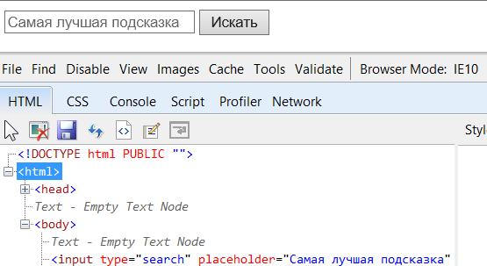
Placeholder
Атрибут, который был добавлен в HTML 5 и отвечает за подсказки в полях ввода.
Вот так выглядит эта самая подсказка в IE 10 :

Slide 4
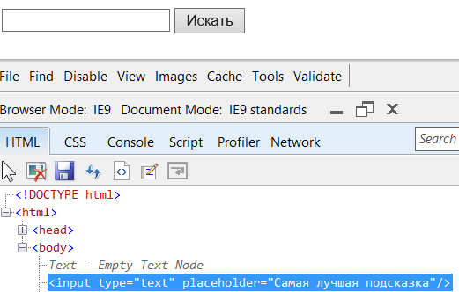

Placeholder
Но поддержка со стороны IE добавлена только с версией 10.
В IE 9,8 и ниже эта самая подсказка выглядит вот так:

Slide 5

Placeholder при помощи javascript
Так выглядит наша подсказка, которая реализована непосредственно на javascript

Slide 6
Проблемы placeholder’a реализованного при помощи javascript
Тут мы можем встретить некие отличая от обычного атрибута:
1) Это может быть и цвет шрифта, в данной ситуации он чёрный, а не серый.
2) Скорее всего при нажатии на кнопку поиска мы будем искать текст нашей подсказки, хотя тест для поиска мы ещё не вводили и должны были искать просто пустоту.
3) Изменение цвета подсказки при повторном помещении курсора в поле.
4) Наша подсказка может не исчезать при вводе текста.
5) Наша подсказка может исчезнуть и больше не появится, хотя должна отображаться всегда, когда в поле нет введенных данных.

Slide 7


Border-radius
Свойство, которое было добавлено в CSS3, оно позволяет задать радиус закругления всех углов элемента.

Slide 8

Закругление углов при помощи картинок

Slide 9

Закругление углов при помощи картинок…неловкий момент

Slide 10
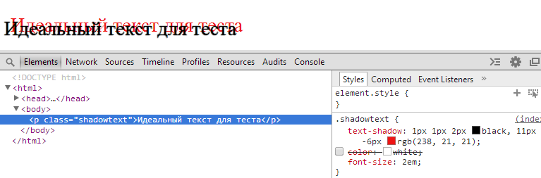
Text-shadow
Свойство, которое добавляет тень к тексту, а также устанавливает её параметры

Slide 11
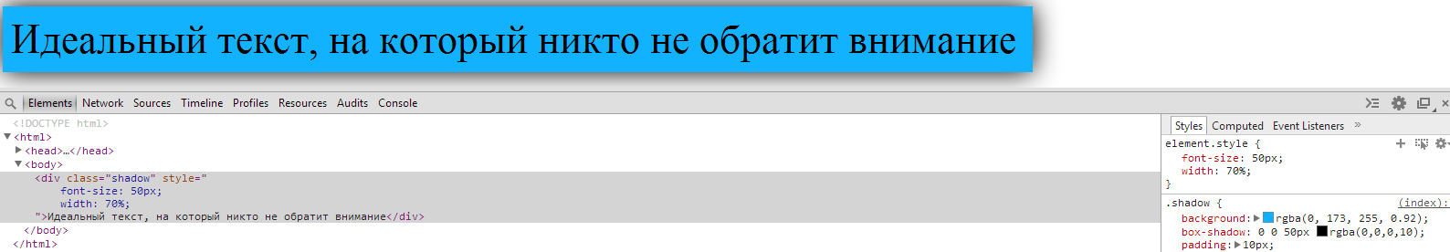
Box-shadow
Свойство, которое добавляет тень к элементу

Slide 12
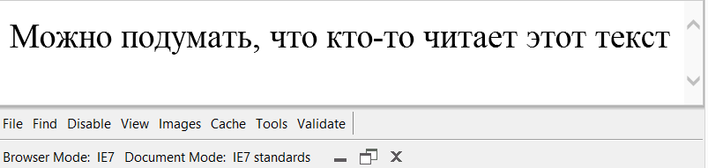
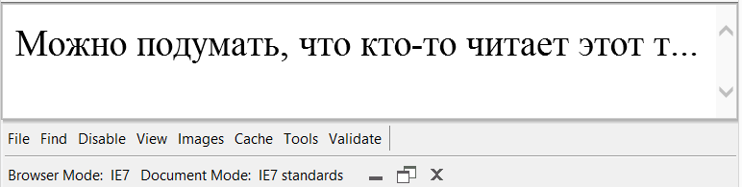

Text-overflow
Этот неловкий момент, когда не ожидаешь от Internet Explorer’a такого поворота =)

Slide 13
Что можно подчеркнуть?
В любой непонятной ситуации заходи в IE
Определить корень ошибки намного лучше, чем просто её найти.
Научись говорить на языке разработчика.

